Slide 1

数据结构 DATA STRUCTURE
——类C描述
任课教师：王青松

Slide 2
《数据结构》
顺序表的定义和初始化
1
顺序表的定义和特点
定义
n（ ≥ 0）个表项的有限序列
（a1, a2, …, an）
ai是表项，n是表长度。
特点
顺序存取
遍历
逐项访问
从前向后 从后向前 从两端向中间

Slide 3
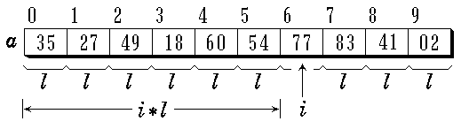
《数据结构》
顺序表的定义和初始化
顺序表的特点：
逻辑上相邻,物理上也相邻
LOC(a[i])=LOC(a[1])+(i-1)*L

Slide 4
《数据结构》
顺序表的定义和初始化
顺序表(SqList)类的定义
#define LIST_INIT_SIZE 100
#define LISTINCREMENT 10
typedef struct {
ElemType *elem;
int length; //当前长度
int listsize; //当前分配的容量
}SqList；

Slide 5
《数据结构》
顺序表的定义和初始化
Java语言中类的定义
class SqList{
int *elem;
int length; //当前长度
int listsize; //当前分配的容量
…… //定义各种操作
//用类实现了数据操作的统一
}

Slide 6
《数据结构》
顺序表的定义和初始化
顺序表(SqList)类的初始化
Status InitList_Sq(SqList &L){
//功能注释，构造一个空的线性表L
L.elem=(ElemType *)malloc(LIST_INIT_SIZE
*sizeof(ElemType ));
if(!L.elem) exit(OVERFLOW);
L.length=0;
L.listsize=LIST_INIT_SIZE;
return OK;
}//InitList_Sq 时间复杂度O(1)

Slide 7
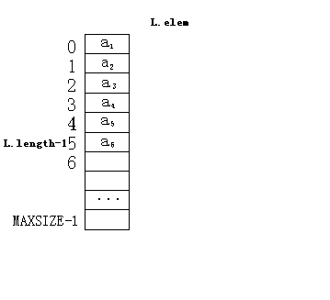
《数据结构》
顺序表的定义和初始化

Slide 8
《数据结构》
顺序表的定义和初始化
定义一个顺序表：SqList L ;
这样表示的线性表表长＝L.length，
线性表中的数据元素a1至an分别存放在L.elem[0]至L.elem[L.length-1]中。
有时定义一个指向SqList 类型的指针更为方便：SqList *L ；L是一个指针变量。
L中存放的是顺序表的地址，这样表示的线性表表长表示为（*L）.length或 L－＞length
线性表中数据元素的存储空间为：
&(L－＞elem[0] )----&( L－＞elem[L->length-1])。

Slide 9
《数据结构》
顺序表的定义和初始化
访问数据表中的元素有两种方式：
1）L.elem[i-1]
2)*(L.elem+i-1)

